Slide 1




Karşılaştırmalı Eğitim Bağlamında Uluslararası Tarama Araştırması Projelerinin Yapısal Özellikleri ve Hedefleri

Slide 2
KARŞILAŞTIRMALI EĞİTİM (Comparative Education)
Sanayileşme ve gelişme yolundaki bütün toplumların aynı gelişim basamaklarından geçmek zorunda kalması, gelişim sırasında aynı problemlerle karşılaşması; toplumları birbirinin tecrübelerinden faydalanmaya zorlamaktadır.
Gelişmiş ülkeler, eğitim sistemlerinde yeni düzenlemeler yaparlarken mutlaka geniş bir karşılaştırmalı doküman istemektedirler. Gerek eğitim politikaları belirlenirken gerekse çeşitli eğitim sorunları ele alınırken Karşılaştırmalı Eğitime mutlaka ihtiyaç duyulmaktadır.

Slide 3
Karşılaştırmalı Eğitim; çeşitli toplumlarda ve tarihi dönemlerde uygulanan eğitim sistemlerinin karşılaştırılarak elde edilen bilgiler ışığında eğitim teori ve pratiğine, eğitim politikasına, eğitim planlamasına ve planlanan reformlara, uluslararası ilişkilerin yumuşatılmasına yönelik çalışmaların yapıldığı bilimdir.
Karşılaştırmanın bilimsel olabilmesi için ortak bir değerlendirme ölçütü ve ortak ilgi noktalarının alınması gerekmektedir. Günümüzde UNESCO (Birleşmiş Milletler Eğitim, Bilim ve Kültür Organizasyonu) tarafından geliştirilen ISCED (International Standard Classification of Education) ve yaş grubundan yararlanılır.

Slide 4
Eğitim tarihi eğitim olgularını tarihi kronolojiye göre dikey esasta incelerken, karşılaştırmalı eğitim belli bir zaman kesiminde ve yatay olarak inceler.
Karşılaştırmalı Eğitimin temeli, yabancı ülkeler eğitimlerini tasvir eden çalışmalardır; daha sonraki karşılaştırmalar bu temel üzerine yapılmaya başlanmıştır. Platon Yunan eğitim sisteminin bozuklukları üzerine başka ülkelerin eğitim düzenlerinden (özellikle Isparta'dan) esinlenerek "Devlet" adlı eserini meydana getirmiştir.
Ortaçağda da İslam eğitim sisteminin, özellikle medreselerin Avrupa üniversitelerine nasıl örneklik ettiği ve bunda tüccarların ve bilgin din adamlarının payı tarihte açık olarak görülür.

Slide 5
Sistematik karşılaştırmaya yönelik ilk eser Marc-Antonie Jullien de Paris'in çalışmaları ile karakterize edilir. 1817'de yayınladığı eserinde (Esquisse et vues préliminaries d'un ouvrage sur l'éducation comparée), o zamanki Avrupa ülkelerinin eğitim sistemleri üzerinde bir komisyonun malzeme toplamasını ve hükümetlerin, yabancı ülke eğitim sistemlerinin en iyi yönlerini kendi ülkelerinde de uygulamalarını istemiştir.
1929'da John Dewey Türkiye, Çin, Rusya ve Meksika’ya yaptığı eğitim gezilerinin izlenimlerini yayınlandı.

Slide 6
Karşılaştırmalı Eğitim çalışmalarının tek tek kişilerin çalışmaları olmaktan kurtulup kurumsal esasa bağlanması ulusal esasta eğitim dokümantasyon merkezlerinin kurulmasıyla olmuştur. Bu merkezler sürekli olarak yabancı ülkelerin eğitim sistemleri ve durumları hakkında bilgi topluyor ve buradan Karşılaştırmalı Eğitim çalışmalarına geçiyordu.
1866 Office of Education (ABD)
1879 Musée Pédagogique (Fransa)
1874 Office of Special Inquiries and Report (İngiltere)
Uluslararası dokümantasyon merkezlerinin kurulması ise ancak 20. yüzyılda mümkün olabilmiştir. Birinci Dünya Savaşının arkasından bir taraftan Milletler Cemiyeti kurulurken öte yandan 1925 yılında da Cenevre'de Bureau International d'Éducation kurulmuştur.

Slide 7
20. yüzyılın ikinci yarısından başlayarak KE çalışmalarının bazı faydacı fonksiyonlar beklenen, deneysel ve istatistiksel metotlarla kesin ve ölçülebilir bilgilere ulaşmayı amaçlayan bir "sosyal bilime" dönüştüğü görülmektedir.
1990 lı yılların başında ABD’de bu araştırmalara duyulan ihtiyaç şu şekilde ifade edilmiştir: “Eğitim politikalarının yürütülmesinde bilgilendirme işlevi görecek eğitim göstergelerinden oluşan yeterli bir sistemin olmaması önemli bir problem olarak karşımıza çıkmaktadır” (National Research Council, 1993).

Slide 8
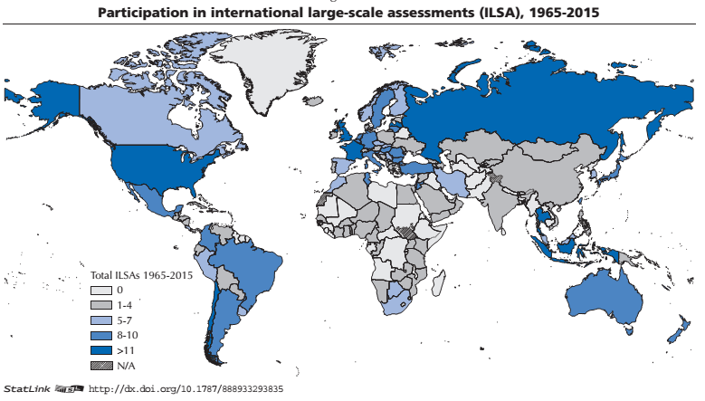
Dünyada nüfusu 30 000 den fazla olan ülkeler ve bölgelerin üçte ikisi uluslararası ölçme ve değerlendirme çalışmalarından en az birinde yer almıştır.

Slide 9
PISA-Programme for International Student Assessment
Uluslar Arası Öğrenci Değerlendirme Porgramı Nedir?
OECD - Organisation for Economic Co-operation and Development (Ekonomik İşbirliği ve Kalkınma Teşkilâtı) tarafından düzenlenen, 15 yaş grubu öğrencilerinin başta matematik, fen ve okuma becerileri olmak üzere farklı alanlardaki bilgi ve becerilerinin değerlendirildiği eğitimle ilgili dünyanın en kapsamlı uluslararası tarama araştırmasıdır.
PISA, uluslararası eğitim araştırmaları için sürekli bir referans olabilecek bir gösterge çalışması olarak tanımlanmaktadır. Bu şekilde sosyal ve ekonomik olarak kuramsal bir yapının ortaya çıkması hedeflenmiştir.
Notes:
Konuların içeriğini bilip bilmediklerini değil, gerçek yaşamda bu bilgileri kullanabilme; öğrendiklerini kullanarak bilinmeyen hakkında tahminde bulunabilme becerilerini ölçmektedir.

Slide 10
Tarama Araştırması Nedir?
Araştırma, problemlere güvenilir çözümler aramak amacı ile planlı ve sistemli olarak
verilerin toplanması, çözümlenmesi(analizi), yorumlanarak değerlendirilmesi ve rapor
edilmesi süreci olarak tanımlanmaktadır (Büyüköztürk, 2013). Kısaca sistemli bilgi toplama etkinliğidir.
“Tarama modelindeki araştırmalar, geçmişte ya da halen var olan bir durumu var olduğu şekliyle betimlemeyi amaçlayan araştırma yaklaşımlarıdır. Araştırmaya konu olan olay, birey ya da nesne, kendi koşulları içinde ve olduğu gibi tanımlanmaya çalışılır.” Karasar (2014)

Slide 11
PISA UYGULAMA DÖNGÜSÜ
2000
2003
2006
2009
2012
OKUMA BECERİLERİ
OKUMA BECERİLERİ
OKUMA BECERİLERİ
OKUMA BECERİLERİ
OKUMA BECERİLERİ
MATEMATİK
MATEMATİK
MATEMATİK
MATEMATİK
MATEMATİK
FEN
FEN
FEN
FEN
FEN
2015
OKUMA BECERİLERİ
MATEMATİK
FEN
Notes:
Renkli olanlar o yılın ağırlıklı değerlendirme alanıdır. 2012’de matematik ağırlıklı bir değerlendirme yapılacaktır.

Slide 12

ORGANİZASYONEL YAPI
OECD SEKRETARYASI
PISA YÖNETİM KURULU
KATILIMCI ÜLKELER
OECD ÜYESİ ÜLKELER
OECD ÜYESİ OLMAYAN ÜLKELER
ULUSLARARASI KONSORSİYUM
Kalite standartları ve güvencesi
İletişim
Örneklem
Değerlendirme çerçevesinin hazırlanması
Ölçme araçlarının hazırlanması
Çeviri/doğrulama işlemleri
Değerlendirme ile ilgili işlemler
Veri toplama ve işleme
İstatistiksel analiz
Raporlaştırma
ULUSAL MERKEZ
Ulusal Proje Yöneticisi
Ulusal Proje Ekibi
AÇIK FORUM
(Okuma Becerileri, Fen, Matematik)
UZMAN GRUPLAR
Matematik Uzman Grubu
Okuma Becerileri Uzman Grubu
Fen Uzman Grubu
Anket Uzman Grubu
Teknik Uzman Grubu
Gerek duyulan diğerleri
Notes:
Konsorsiyumda Acer (Australian Council for Educational Research) liderliğinde örneklem seçiminde Westat (ABD), dil, çeviri ve adaptasyon çalışmalarında cApStAn (Belçika) gibi birçok uluslararası kurum çalışmaktadır.

Slide 13
PISA’NIN ÖZELLİKLERİ
    Bu araştırmada ayrıca anketler uygulanarak öğrencilerin duyuşsal özellikleri, öğrenme biçimleri, okul ortamları ve aileleri ile ilgili veriler toplanmaktadır.
Dünyadaki eğitim sistemlerinin benzer ve farklı yanlarını, güçlü ve zayıf yönlerini ortaya koyar. Ülkelerin uluslararası düzeyde insan gücü olarak konumunu belirler.
Yeni politikalar ve eğitim-öğretim programları geliştirmeleri için hükümetlere bilgi sağlar. Hedeflerinin ne kadarına ulaştıklarını izlemelerine imkân tanır.
Eğitimde kalite düzeyinin yükseltilmesine yönelik standartlar sağlar. Özellikle eğitimde fırsat eşitliğine odaklanılmaktadır.
Eğitim alanında yapılan araştırmalara kaynak (veri tabanı) oluşturur.

Slide 14
GENİŞ COĞRAFİ YAPISI

Slide 15
1=PISA 2000’den itibaren katılan ülkeler 4=PISA 2009’dan itibaren katılan ülkeler
2=PISA 2003’ten itibaren katılan ülkeler 5=İlk kez PISA 2012’de katılan ülkeler
3=PISA 2006 ‘ten itibaren katılan ülkeler
PISA 2012’YE KATILAN ÜLKELER
OECD Üyesi Ülkeler |  |  | Diğer Katılımcı Ülkeler
Avustralya¹ | Kore¹ |  | Arnavutluk⁴ | Lihtenştayn¹
Avusturya¹ | Lüksemburg¹ |  | Arjantin³ | Litvanya³
Belçika¹ | Meksika¹ |  | Brezilya¹ | Makao-Çin²
Kanada¹ | Hollanda¹ |  | Bulgaristan³ | Malezya⁵
Şili³ | Yeni Zelanda¹ |  | Çin (Şanghay) ⁴ | Karadağ³
Çek Cumhuriyeti¹ | Norveç¹ |  | Tayvan Çin³ | Peru⁴
Danimarka¹ | Polonya¹ |  | Kolombiya³ | Katar³
Finlandiya¹ | Portekiz¹ |  | Kosta Rika⁵ | Romanya³
Fransa¹ | Slovak Cumhuriyeti² |  | Hırvatistan³ | Rusya Federasyonu¹
Almanya¹ | Slovenya³ |  |  | Sırbistan²
Yunanistan¹ | İspanya¹ |  | Estonya³ | Singapur⁴
Macaristan¹ | İsveç¹ |  | Gürcistan⁵ | Tayland²
İzlanda¹ | İsviçre¹ |  | Hong-Kong Çin² | Trinidad ve Tobago⁴
İrlanda¹ | Türkiye² |  | Endoezya² | Tunus²
İsrail³ | Birleşik Krallık¹ |  | Ürdün³ | Birleşik Arap Emirlikleri⁵
İtalya¹ | Birleşmiş Milletler¹ |  | Kazakistan³ | Uruguay²
Japonya¹ |  |  | Letonya¹ | Vietnam⁵
Notes:
PISA’yı önemli yapan özelliklerden biri de geniş coğrafi kapsamıdır. Uygulamaya 2000’de 32, 2003’te 41, 2006’da 57, 2009’da 65 ülke katılmış ve 2012’de 67 ülkenin katılması planlanmaktadır.

Slide 16
TIMSS-Trends in International
Mathematics and Science Study
Uluslararası Matematik ve Fen Eğilimleri Araştırması
Uluslararası Eğitim Başarılarını Değerlendirme Kuruluşu (International Association for the Evaluation of Educational Achievement ) IEA tarafından yürütülen, 4. ve 8. sınıf öğrencilerinin matematik ve fen alanlarında kazandıkları bilgi ve becerilerin değerlendirilmesine yönelik bir uluslararası tarama araştırmasıdır.

Slide 17
Matematik ve Fen alanında öğrenci başarısındaki eğilimleri izlemekte ve ulusal eğitim sistemleri arasındaki farklılıkları belirlemektedir.
Öğretim programlarının karşılaştırılmasına katkıda bulunmaktadır.
Proje, ABD Eğitim Bakanlığı, İngiltere Eğitim Araştırma Kuruluşu, Boston Koleji ve katılımcı ülkeler tarafından finansal olarak desteklenmektedir.

Slide 18
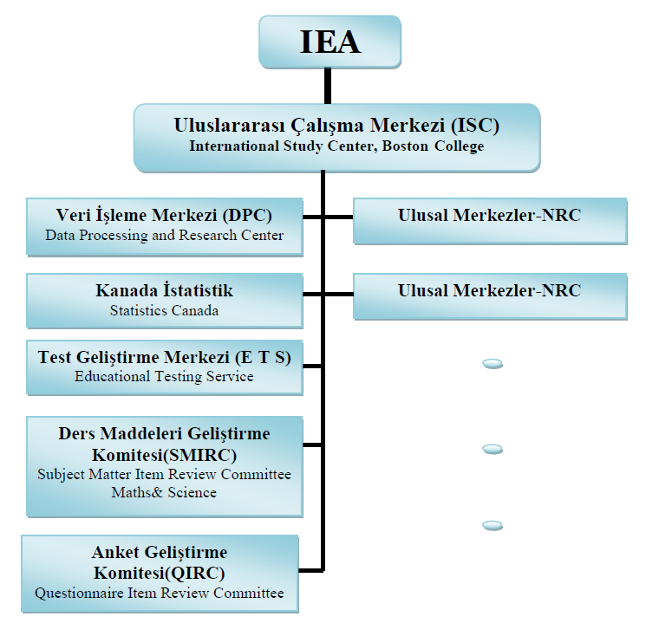
ORGANİZASYONEL YAPI

Slide 19
Kuruluşundan bu yana IEA uluslar arası alanda 30’a yakın araştırma çalışması gerçekleştirmiştir. IEA’nın yürüttüğü bazı projeler;
PIRLS
Progress in International Reading Literacy Study
Uluslararası Okuma Becerileri Gelişim Projesi
ICILS
International Computer and Information Literacy Study
Uluslar arası Bilgisayar ve Bilgi Okuryazarlığı Çalışması
ICCS
International Civic and Citizenship Education Study
Uluslararası Sivil ve Vatandaşlık Eğitimi Çalışması
TEDS-M
Teacher Education and Development Study in Mathematics
Matematik Öğretmenliği Eğitimi ve Geliştirme Çalışması

Slide 20
1995
41 ülke katılmıştır.
1999
38 ülke katılmıştır.
5 düzeyde yapılmıştır.
Sadece 8. sınıf düzeyinde yapılmıştır.
4, 5,7,8 ve lise son düzeyinde yapılmıştır.
500 000’den fazla öğrenci katılmıştır.

Slide 21
2003
46 ülke katılmıştır.
2007
59 ülke katılmıştır.
4 ve 8.sınıf düzeyinde yapılmıştır.
4 ve 8.sınıf düzeyinde yapılmıştır.

Slide 22
2011
46 ülke katılmıştır.
2015
59 ülke katılmıştır.
4 ve 8.sınıf düzeyinde yapılmıştır.
4 ve 8.sınıf düzeyinde yapılmıştır.

Slide 23
PISA ÖRNEKLEM
PISA öğrenci evreni, okul türüne bakılmaksızın okullarda öğrenim gören, değerlendirmenin yapılacağı tarih itibariyle yaşları 15 yıl 3 ay ve 16 yıl 2 ay arasında değişen, en az altı yıllık örgün eğitimi tamamlamış öğrencilerden oluşmaktadır. 15 yaş grubunun kullanılması, öğrenci başarılarının bütün ülkelerdeki zorunlu eğitimin bitiminde veya zorunlu eğitim tamamlanmadan önce karşılaştırılabilmesini sağlamaktadır.
Öğrenciler zihinsel engelli olma veya yeterli derecede dili kullanamama gibi durumlarda çalışmanın dışında bırakılabilmektedir. PISA 2009’da (ilk raporda yer alan) 65 katılımcı ülkenin 28’inde kapsam dışı bırakılan okulların oranı %1’ den az; tüm ülkelerde ise %5’ten azdır. OECD ülkelerinde örneklemlerdeki öğrenci sayısı 3.608 (İzlanda) ile 38.213 (Meksika) arasında değişmektedir. Ulusal merkezler tarafından tabakalı örnekleme yöntemine göre örneklemin çatısı oluşturulur. Bu çatıda, öğrencilerin ve okulların hangi kriterlere göre örnekleme dâhil edileceği (bölge, program türü, okul türü vb.) belirlenir.

Slide 24
Devlet Planlama Teşkilatı ve Türkiye İstatistik Enstitüsü tarafından belirlenen 12 istatistiksel bölge ilk tabakalamayı oluşturur.

Slide 25
Okullar, 12 istatistikî bölgeye (NUTS 1), program türüne ve öğrencilerin temsil edilme oranlarına göre uluslararası istatistik firması-Westat tarafından 15 yaş grubu öğrencisi olan ve olabilecek tüm okullar arasından seçilir.
BÖLGELER |  | OKUL TÜRÜ
TR1- İstanbul Bölgesi |  | İlköğretim Programı
TR2- Batı Marmara Bölgesi |  | Genel Lise Programı
TR3-Ege Bölgesi |  | Anadolu Lisesi Programı
TR4-Doğu Marmara Bölgesi |  | Fen Lisesi Programı
TR5-Batı Anadolu Bölgesi |  | Sosyal Bilimler Lisesi Programı
TR6-Akdeniz Bölgesi |  | Anadolu Öğretmen Lisesi Programı
TR7-Orta Anadolu Bölgesi |  | Güzel Sanatlar ve Spor Lisesi Programı
TR8-Batı Karadeniz Bölgesi |  | Meslek Lisesi Programı
TR9-Doğu Karadeniz Bölgesi |  | Anadolu Meslek Lisesi Programı
TRA-Kuzeydoğu Anadolu Bölgsi |  | Teknik Lise Programı
TRB-Ortadoğu Anadolu Bölgesi |  | Anadolu Teknik Lisesi Programı
TRC-Güneydoğu Anadolu Bölgesi |  | Çok Programlı Lise Programı
 |  | Polis Koleji Programı

Slide 26
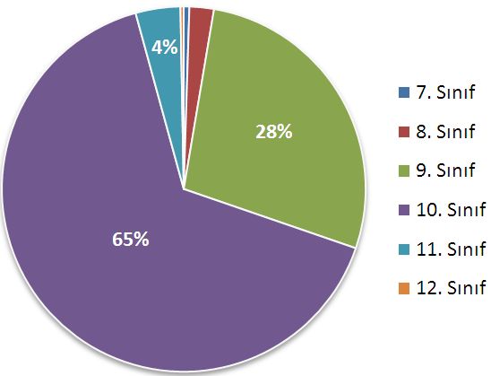
PISA 2012 uygulamasına, 65 ülkeden15 yaşında yaklaşık 28 milyon öğrenciyi temsilen 510 bin civarında öğrenci katılmıştır.
PISA 2012 de her okuldan 15 yaş grubundaki 35 öğrenci katılmıştır.
Çalışmaya katılan toplam öğrenci sayısı 4848 dir. 170 farklı okuldan katılan bu öğrencilerin sınıf seviyesi 7. sınıftan 12. sınıfa kadar değişmektedir. Bu sınıf seviyelerindeki öğrenci yüzde oranları: %0.5 , %2.2 , %27.6 , %65.4 , %4.0 , %0.3

Slide 27
Örnek: PISA 2009 TÜRKİYE UYGULAMASI
PISA 2009’a önce 34’ü OECD üyesi olmak üzere toplam 65 katılımcı ülkeden, 15 yaş grubu yaklaşık 26 milyon öğrenciyi temsilen, 475.460 öğrenci katılmıştır.
PISA 2009 uygulaması ülkemizde 2009 yılının Nisan ayı içerisinde yapılmıştır. Bu uygulamada, 12 istatistikî bölge biriminden (NUTS) 56 il ve okul türlerine gore tabakalandırılarak PISA uluslararası merkez tarafından seçkisiz yöntemle belirlenen toplam 170 okuldan 4996 öğrenci yer almıştır.
Türkiye’deki özel okulların oranına paralel olarak PISA 2009 örnekleminin %2’si özel okul %98’i resmî okullardan oluşmaktadır. Uygulamada, bakanlık personeli olan 39 test uygulayıcısı ile okullardaki görevli müdür ve müdür yardımcılarından oluşan 170 okul koordinatörü görev almıştır.

Slide 28
^{NUTS} | ^{OKUL SAYISI} | ^{OKUL YÜZDESİ} | ^{ÖĞRENCİ SAYISI} | ^{ÖĞRENCİ YÜZDESİ}
TR1- İstanbul Bölgesi | 27 | 15,9 | 800 | 16,0
TR2- Batı Marmara Bölgesi | 8 | 4,7 | 244 | 4,9
TR3 – Ege Bölgesi | 20 | 11,8 | 620 | 12,4
TR4 -Doğu Marmara Bölgesi | 17 | 10,0 | 525 | 10,5
TR5- Batı Anadolu Bölgesi | 16 | 9,4 | 481 | 9,6
TR6 –Akdeniz Bölgesi | 21 | 12,4 | 637 | 12,8
TR7-Orta Anadolu Bölgesi | 10 | 5,9 | 296 | 5,9
TR8-Batı Karadeniz Bölgesi | 12 | 7,1 | 375 | 7,5
TR9-Doğu Karadeniz Bölgesi | 8 | 4,7 | 216 | 4,3
TRA-Kuzeydoğu Anadolu Bölgesi | 6 | 3,5 | 142 | 3,8
TRB-Ortadoğu Anadolu Bölgesi | 8 | 4,7 | 218 | 4,4
TRC – Güneydoğu Anadolu Bölgesi | 17 | 10,0 | 442 | 8,8
TOPLAM | 170 | 100,0 | 4996 | 100,0
OKUL TÜRÜ | ÖĞRENCİ SAYISI | ÖĞRENCİ YÜZDESİ
İlköğretim Okulu | 137 | 2,7
Genel Lise | 1.877 | 37,6
Anadolu Lisesi | 715 | 14,3
Fen Lisesi | 100 | 2,0
Anadolu Öğretmen Lisesi | 67 | 1,3
Anadolu Güzel Sanatlar Lisesi | 32 | 0,6
Meslek Lisesi | 1.254 | 25,1
Anadolu Meslek Lisesi | 356 | 7,1
Teknik Lise | 53 | 1,1
Anadolu Teknik Lisesi | 137 | 2,7
Çok Programlı Lise | 268 | 5,4
TOPLAM | 4.996 | 100,0

Slide 29
TIMSS ÖRNEKLEM
4.sınıf: ISCED Düzey 1’den 4 yıl örgün eğitime devam eden öğrenciler.
8.sınıf: ISCED Düzey 1’den 8 yıl örgün eğitime devam eden öğrenciler.
Örneklem Seçimi:
1. Okuldaki öğrenci sayısı ,okulun türü, okulun bulunduğu bölge gibi okulla ilgili çeşitli değişkenlere dayanarak okullar rastgele belirlenir.
2. Belirlenen okullardan rastgele şubeler seçilir.

Slide 30
PISA ANKETLERİ
Öğrenci Anketi: Ağırlıklı alan matematik okuryazarlığı olduğu için PISA 2012’de öğrenme fırsatı olarak ifade edilen öğrencilerin farklı matematik içerikleri ile ne kadar karşılaştığını, öğrencilerin matematiğe karşı tutumlarını ve matematik öğrenimine ilişkin kendileri hakkındaki görüşlerini belirlemek amacıyla bir öğrenci anketi uygulanmıştır. Ayrıca ilk defa bu döngüde anketin içeriğini arttırmak amacıyla anket maddeleri öğrencilere bir döngü ile sunulmuştur (rotated test design).
Öğrenci anketinde öğrenciye kendiyle, ailesiyle ve evi ile ilgili bilgiler, matematik öğrenimi, problem çözme deneyimleri, matematik öğrenimiyle ilgili diğer sorular, bilişim teknolojilerine erişim imkanları, genel bilgisayar kullanımı, okul dışında bilişim teknolojileri kullanımı, okulda bilişim teknolojileri kullanımı, bilgisayara yönelik tutum bölümlerinden oluşan A formunda 65, B ve C formlarında ise 66 adet soru bulunmaktadır.

Slide 31
Okul Anketi: Eğitim sisteminin ülkeler arasında ve ülkelerin kendi içinde nasıl işlediği ile ilgili toplama amacıyla okul müdürleri tarafından doldurulan ankettir. Bu ankette; okul yöneticisinden okulun yapısı ve organizasyonu, öğrenci ve öğretmenler, okulun kaynakları, okuldaki öğretim, öğretim programı ve öğretimin değerlendirilmesi, okul iklimi, okulun eğitim politikaları ve uygulamaları hakkında bilgi toplanılacağı 34 soru bulunmaktadır.
Bunun dışında Ebeveyn Anketi gibi veliler tarafından doldurulan ülkelerin isteğine bağlı farklı anket türleri de kullanılmaktadır.

Slide 32
TIMSS ANKETLER
Öğretim Programı Anketi
Ülkenin genel öğretim programı ile ilgilidir. MEB tarafından doldurulur.
Okul Anketi
Okul hakkındaki bilgileri içerir.
Okul müdürü tarafından doldurulur.
Öğretmen Anketi
Öğrenciler hakkındaki bilgileri içerir.
Öğrenciler tarafından doldurulur.
Öğrenci Anketi
  Öğretmenler hakkındaki bilgileri içerir.
  4. sınıfta sınıf öğretmeni, 8. sınıfta hem matematik hem de fen ve teknoloji öğretmeni tarafından doldurulur.

Slide 33
GENEL VERİ ANALİZİ
Veri analizinde Madde Tepki Kuramı, Racsh Model ve logistik regresyon modellerinden yararlanılır. Yeterlik düzeyleri tanımlanarak maddeler ve öğrenciler aynı ölçekte değerlendirilir.
Daha fazla sorunun değerlendirmeye alınabilmesi için öğrencilere bir kısmı ortak olacak şekilde farklı sorular sorulur. Trendin takip edilebilmesi için test eşitleme yapılır.
Sonuç olarak okuryazarlık değişkenlerinden her biri için bir ya da daha fazla ölçek tanımlanır. Bu sürekli ölçek ile her bir öğrencinin yerini kestirmek ve o alandaki okuryazarlığının hangi seviyede olduğunu görmek, maddelerin güçlük düzeylerini belirlemek mümkün olmaktadır.
İndislerin YEM ile oluşturulması.

Slide 34
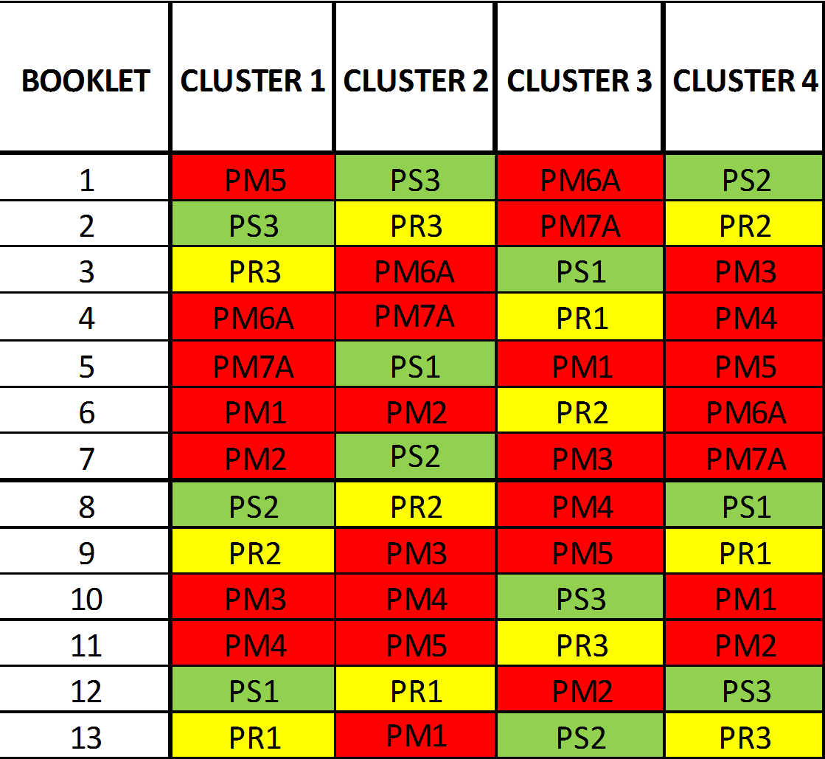
PISA KİTAPÇIKLARINDAKİ FARKLI SORU KÜMELERİ

Slide 35
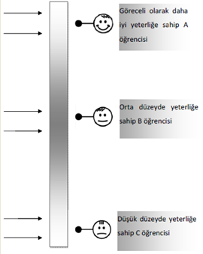
PISA Maddeleri ve Öğrenci Yeterlikleri Arasındaki ilişki
Yüksek zorluk derecesindeki maddeler
Madde VI
A öğrencisinin I’den V’ e kadar olan görevleri başarıyla tamamlaması ve VI’yı da büyük ihtimalle yapması beklenir.
Madde V
B öğrencisinin I, II, III’ü başarıyla tamamlaması, düşük bir ihtimalle IV‘ü yapması, V ve VI’yı başarı ile tamamlayamaması beklenir.
Orta derecede zorluktaki maddeler
Madde IV
Madde III
C öğrencisinin II’den VI’ya kadar olan maddeleri başarıyla tamamlayamaması ve I no’lu maddeyi de düşük bir ihtimalle yapması beklenir.
Düşük zorluk derecesindeki maddeler
Madde II
Madde I

